Slide 1
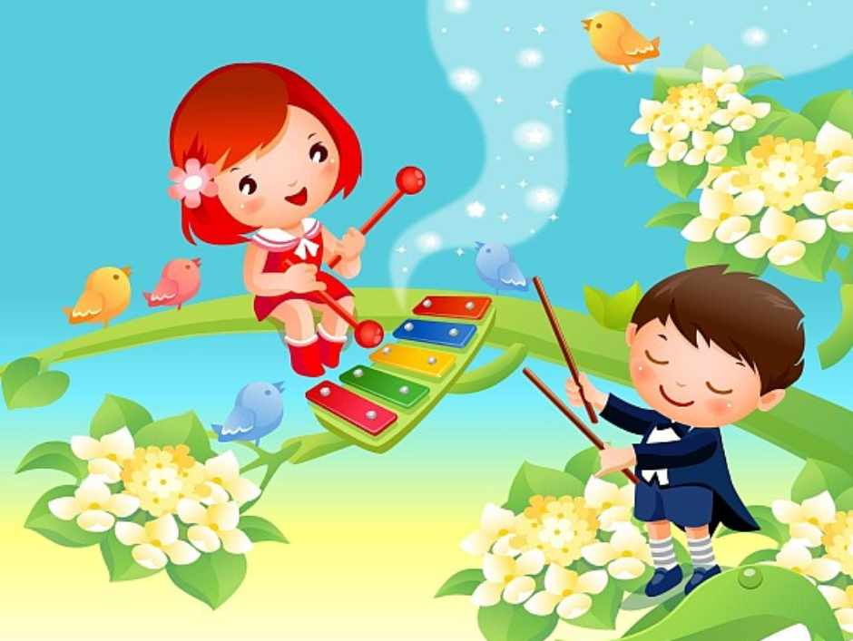
Игровые методы обучения дошкольников

Slide 2
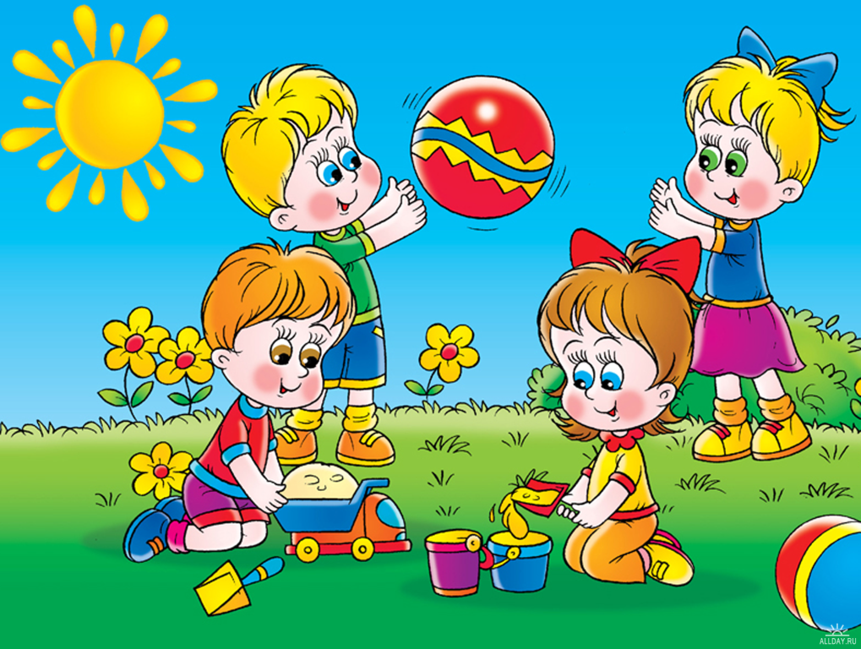
Игра- этот путь обучения маленьких детей.

Slide 3
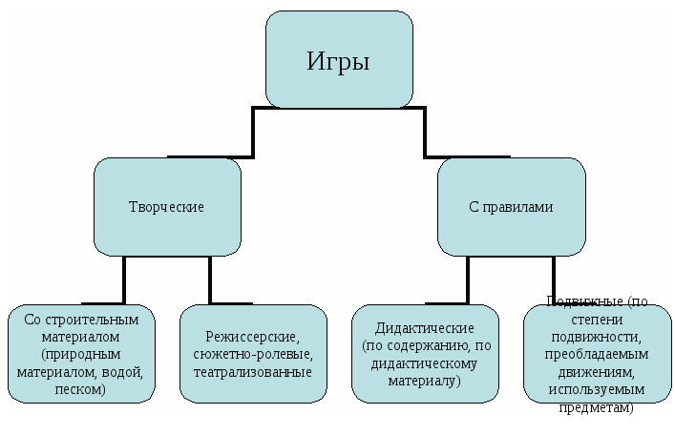
Игра выступает как активный метод обучения.

Slide 4

В обучении детей игра организуется взрослыми. Игровой метод обучения дошкольников требует от педагога умения специально разрабатывать учебно-игровые диалоги.

Slide 5
Игровые задания должны быть сложными, но доступные детям.
Пути и средства достижения целей должны быть вариативными.
В обучении дошкольников необходимо рациональное сочетание игровых и неигровых методов.

Slide 6
Функции игры:
-мотивационная;
-коммуникативная;
-диагностическая;
-релаксационная;
-коррекционная.

Slide 7
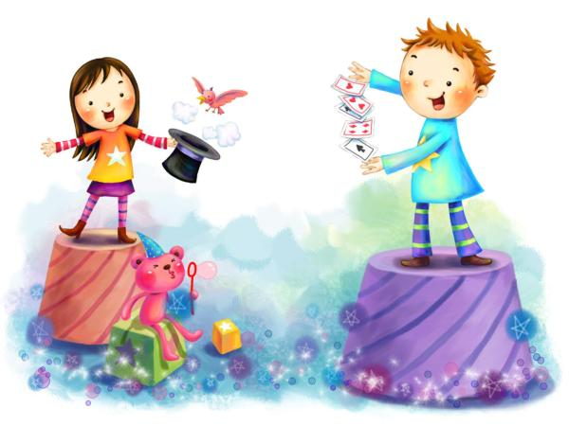

Дети живут и самовыражаются в играх. Основной формой занятий должна быть игра, в которой дети осваивают новые умения, отношения с другими детьми.

Slide 8

Поэтому важной профессиональной задачей является освоение воспитателями дошкольных учреждений игровых технологий обучения детей.

